Slide 1
找出所有供应商的姓名和所在城市
select distinct sname, city
from S;
找出所有零件的名称，颜色，重量。
select pname, color, weight
from P;
找出使用供应商S1所供应零件的工程号。
select distinct jno
from SPJ
where sno = 'S1';

Slide 2
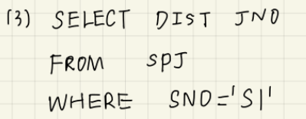
错误写法

Slide 3
找出工程项目J2使用的各种零件的名称和数量。
select pname, qty
from SPJ, P
where SPJ.pno = P.pno and SPJ.jno = 'j2';
找出上海厂商供应的所有零件号码。
select s.pno
from SPJ, S
where SPJ.sno = S.sno and city = '上海';
找出使用上海产的零件工程名称。
select jname
from SPJ, S, J
where SPJ.sno = S.sno and SPJ.jno = J.jno and S.city = '上海';

Slide 4
找出没有使用天津产的零件的工程号码。
select jno
from j
where not exists(
select *
from S,SPJ
where SPJ.JNO=J.JNO and SPJ.SNO=S.SNO and S.city = '天津‘ );
把全部红色零件的颜色改为蓝色。
update P
set color = '蓝'
where color = '红';

Slide 5
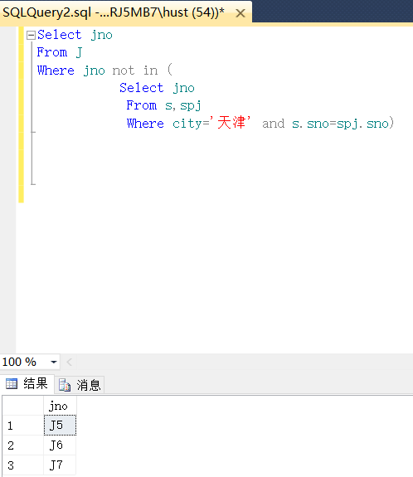
正确解
π _{JNO}(J)- π_{JNO} (π_{SNO} ( σ_{CITY=‘天津’}(S)
π_{JNO,SNO,PNO}(SPJ))
找出没有使用天津产的零件的工程号码。

Slide 6
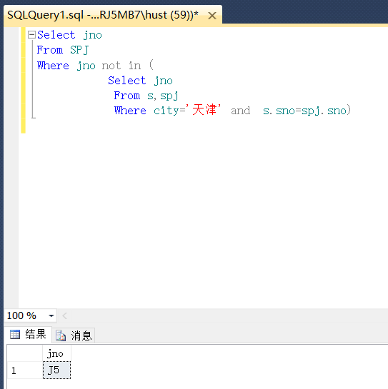
错误解
π _{JNO}(SPJ)- π_{JNO} (π_{SNO} ( σ_{CITY=‘天津’}(S)
π_{JNO,SNO,PNO}(SPJ))

Slide 7
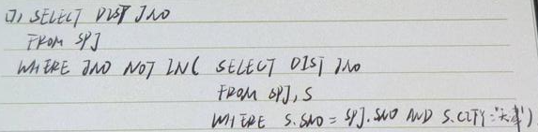
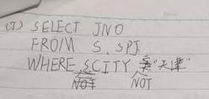
错误写法

Slide 8
有S5供给J4的零件P6改为由S3供应，请做必要的修改。
update SPJ
set sno = 'S3'
where sno = 'S5' and jno = 'J4' and pno = 'P6';
从供应商关系中删除S2的记录，并从供应情况关系中删除相应的记录。
delete from SPJ
where sno = 'S2';
delete from S
where sno = 'S2';

Slide 9
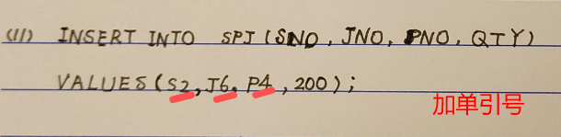
请将(S2,J6,P4,200)插入供应情况关系。
insert into SPJ
values ('S2', 'P4', 'J6', 200);

Slide 10
请为三建工程项目监理一个供应情况的视图，包括供应商代码（SNO），零件代码（PNO），供应商数量（QTY）。针对视图完成下列查询：
create view view1 (sno, pno, qty) as
select SPJ.sno, pno, qty
from SPJ, J
where SPJ.jno = J.jno and jname = '三建';

Slide 11
找出三建工程项目使用的各种零件代码及其数量。
select distinct pno, qty
from view1;
找出供应商S1的供应情况。
select *
from view1
where sno = 'S1';

Slide 12
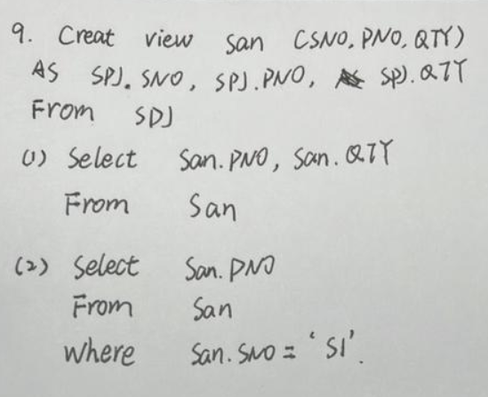
错误写法

